Slide 1
PROGRAMMAZIONE SICURA
bWAPP: Bee-Box «HTML Injection»
Candidati: Docente:
Aniello Giugliano Barbara Masucci
Giacomo Cocozziello

Slide 2

OBIETTIVO DELLA PRESENTAZIONE
L’obiettivo della presentazione è quello di approfondire la tematica della «HTML Injection» attraverso l’utilizzo della macchina bWAPP: bee-box.
In particolare andremo ad approfondire tre tipi di attacchi:
HTML Injection – Reflected (Get)
HTML Injection – Reflected (Post)
HTML Injection – Stored (Blog)

Slide 3
COS’È BWAPP?
bWAPP è un’applicazione web open source e deliberatamente non sicura, che presenta numerose vulnerabilità al suo interno. Copre tutti i principali bug web noti, comprese le vulnerabilità del progetto OWASP top 10.
bWAPP è un’applicazione PHP che utilizza un database MySQL

Slide 4
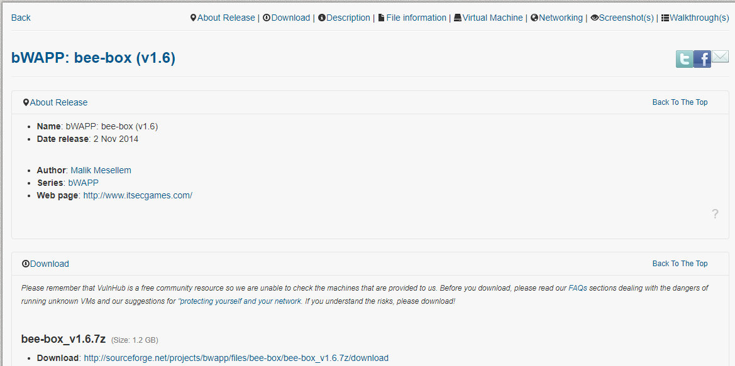
INSTALLAZIONE BWAPP
La macchina bWAPP: bee-box può essere scaricata attraverso il sito vulnhub, collegandoci al sito sourceforge.net

Slide 5
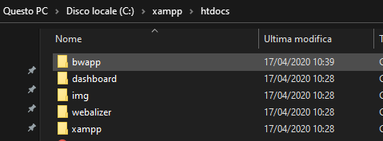
INSTALLAZIONE BWAPP
Copiamo la cartella di «bWapp» e la inseriamo all’interno della cartella «xampp/htdocs»

Slide 6
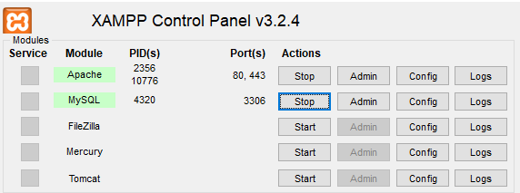
INSTALLAZIONE BWAPP
- Apriamo XAMPP ed attiviamo il servizio di MYSQL ed il sever APACHE.

Slide 7
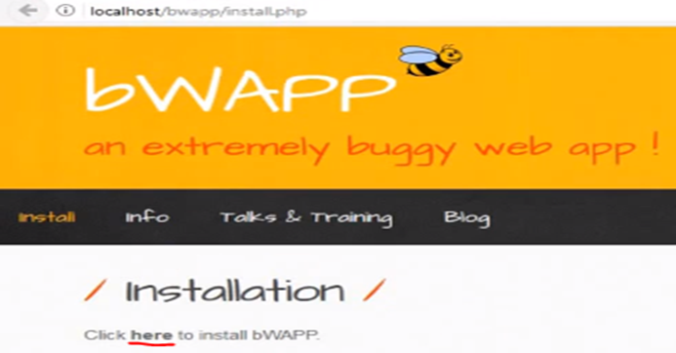
INSTALLAZIONE BWAPP
Accediamo al sito localhost/bwapp/install.php
- Clicchiamo sul link di installazione «here»

Slide 8
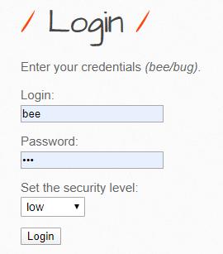
LOGIN
Per loggarci all’interno di bWAPP si utilizzano le credenziali:
- Nome utente: bee
- Password: bug
Possiamo, inoltre, settare il livello di sicurezza del sito, scegliendo tra tre valori disponibili: low / medium / high.

Slide 9
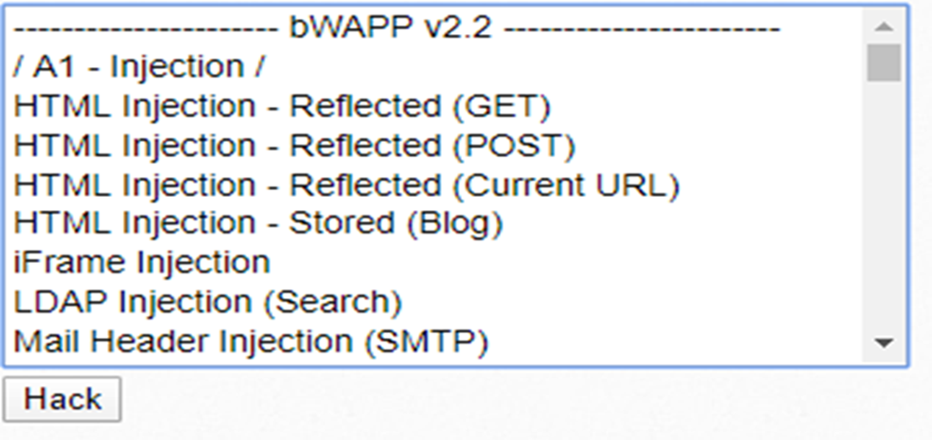
WHICH BUG DO YOU WANT TO HACK TODAY?
Per la nostra sfida andremo ad approfondire l’attacco «HTML INJECTION»

Slide 10
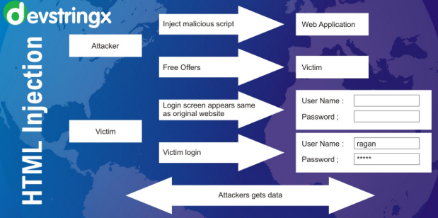
HTML INJECTION
HTML Injection è una vulnerabilità simile a Cross-site Scripting(XSS) che si verifica quando l’input dell’utente non viene correttamente sanificato oppure quando l’output non viene correttamente codificato e l’attaccante è in grado di iniettare codice html valido all’interno di una pagina web vulnerabilile.

Slide 11
SCENARIO DI ATTACCO
L’attaccante scopre la vulnerabilità dell’iniezione e decide di effettuare un HTML Injection.
L’attaccante genera un form e attende che l’utente (vittima) inserisca i dati.
L’utente si collega alla pagina e inserisce i dati.
Il codice HTML viene inviato all’attaccante.

Slide 12
TIPI DI INIEZIONE
Reflected Html Injection: il codice html non viene permamentemente salvato all’interno di un web server. L’attacco avviene quando il sito web risponde ad un input malevolo.
Stored Html Injection: l’attacco avviene quando il codice html malevolo viene salvato all’interno di un web server e viene eseguito ogni volta che l’utente (vittima) chiama una funzione appropriata.

Slide 13
HTML INJECTION – REFLECTED (GET)

Slide 14
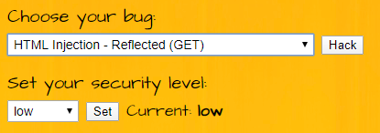
REFLECTED GET
Il metodo GET salva all’interno dell’URL i parametri che sono stati inseriti nel form.
Selezioniamo all’interno del menù a tendina HTML Injection – Reflected (GET).
Selezioniamo il livello di sicurezza: low.

Slide 15
REFLECTED GET
Immettiamo l’input seguente nel form
Firstname: giacomo
Lastname: cocozziello
Quale risposta otteniamo?

Slide 16
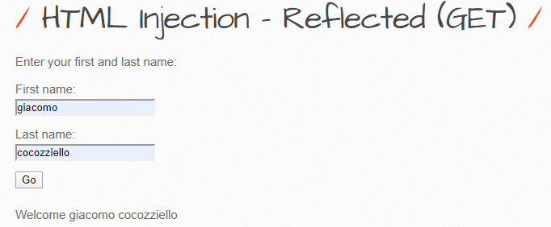
REFLECTED GET
Nell’URL compaiono i parametri inseriti nel form

Slide 17
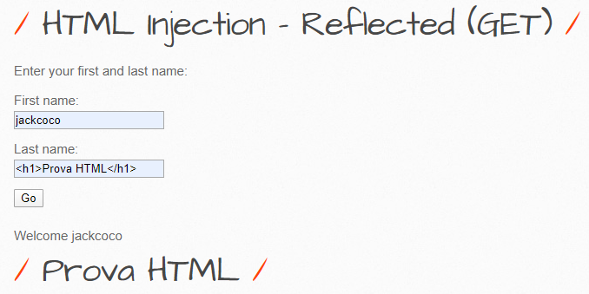
REFLECTED GET
Immettiamo l’input seguente nel form:
Firstname: jackcoco
Lastname: <h1>Prova HTML</h1>
Ottenendo il seguente risultato:

Slide 18
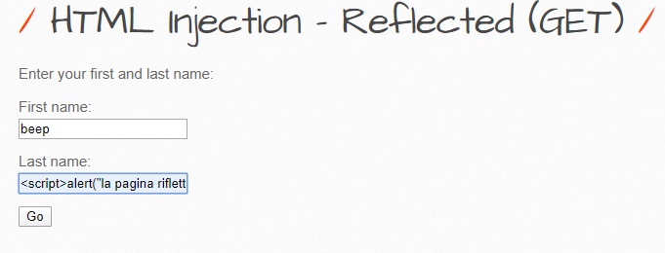
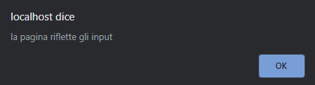
REFLECTED GET
Proviamo ad iniettare all’interno del form codice javascript e vediamo cosa restituisce la web page.

Slide 19
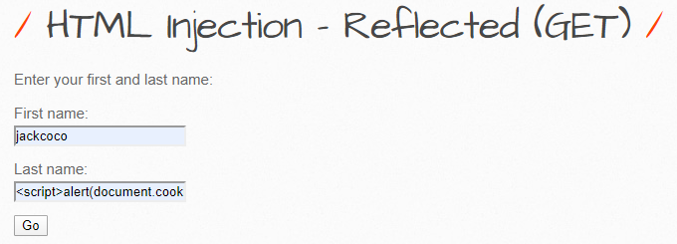
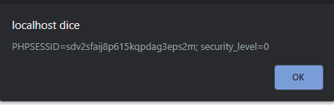
REFLECTED GET
Proviamo ad iniettare all’interno del form un codice javascript che ci stampi a video i cookie dell’utente.

Slide 20
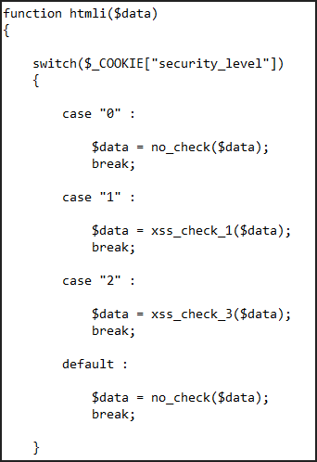
COSA ABBIAMO SCOPERTO?
Scegliendo low come livello di sicurezza abbiamo scoperto che possiamo inserire qualsiasi dato all’interno del form e la web page elabora i dati e li restitusce in output senza applicare alcun filtro. Ispezioniamo il codice sorgente «htmli_get.php»
In level low non avviene il controllo sui dati

Slide 21
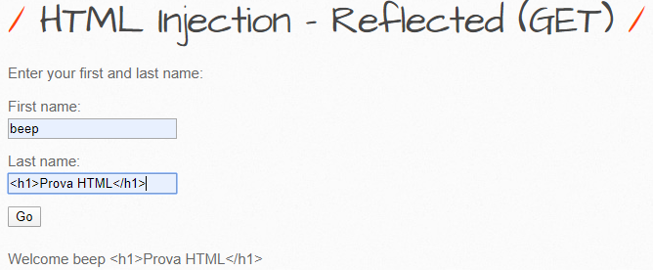
REFLECTED GET
Impostiamo il livello Medium e inseriamo nel form gli stessi input utilizzati in precedenza ed osserviamone i cambiamenti.
In questo caso l’input digitato non viene elaborato e visualizzato dalla web page

Slide 22
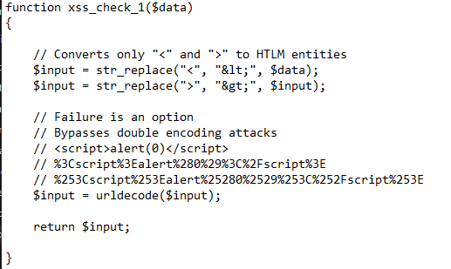
MITIGAZIONE LEVEL LOW
La funzione xss_check_1($data) converte i caratteri < e > in un altro carattere, impedendo l’utilizzo dei tag html.

Slide 23
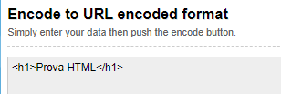

REFLECTED GET
Poichè la funzione disabilita i tag proviamo ad utilizzare URL Encoding.

Slide 24
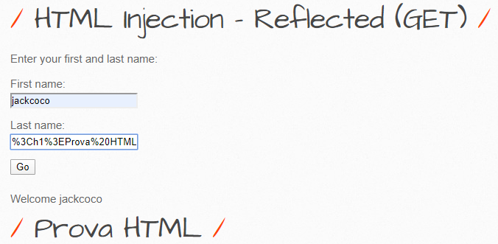

Slide 25
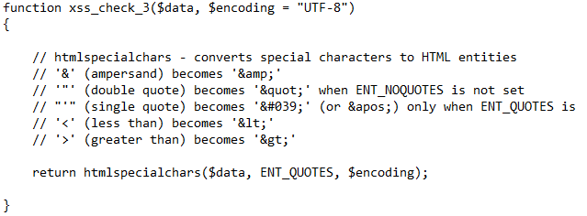
MITIGAZIONE LEVEL MEDIUM
La funzione xss_check_3 converte i caratteri <, > ed & (utilizzati negli esempi precedenti) in altri caratteri.
Come effetto della mitigazione non possiamo utilizzare l’URL Encoding.

Slide 26
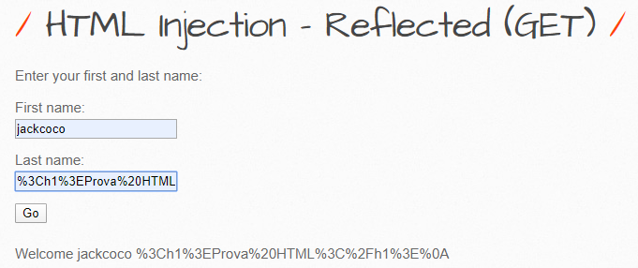

Slide 27
HTML INJECTION REFLECTED GET ALBERO DI ATTACCO
Bandierina
P
Esecuzione codice html arbitrario
P
AND
Login utente beep
Iniezione di Javascript
P
P
Iniezione remota
P
AND
Sfruttamento vulnerabilità URL Encoding
Inserimento tag <script>alert(document.cookie)</script>
P
P

Slide 28
HTML INJECTION – REFLECTED (POST)

Slide 29
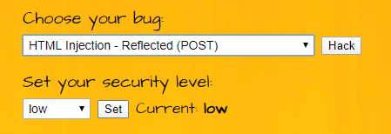
REFLECTED POST
All’interno di una richiesta POST i parametri non vengono visualizzati all’interno dell’URL e quindi non possono essere tracciati negli access log dei web server.
Ad esempio, viene utilizzato in un form che contiene dati personali, come username e password.

Slide 30
REFLECTED POST
Immettiamo l’input nel seguente form:
First name: beep
Lastname:
<html>
<head>
<link rel="stylesheet" type="text/css« href="styles.css">
</head>
<body>
<p>Benvenuti ragazzi</p>
</body>
</html>

Slide 31
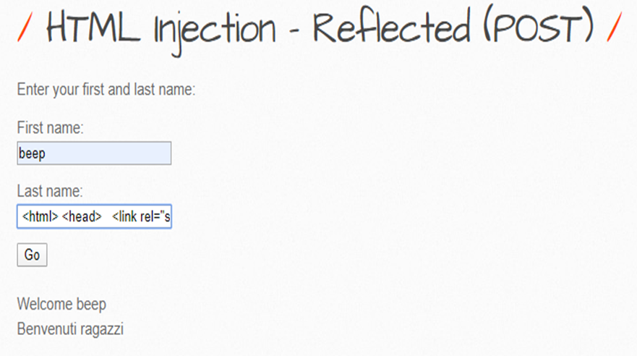
Notiamo che nell’URL non compaiono i dati inseriti nel form.

Slide 32
REFLECTED POST
La sfida HTML Injection – Reflected (post) presenta le stesse vulnerabilità e mitigazioni della sfida HTML Injection –Reflected (get).

Slide 33
HTML INJECTION – STORED (BLOG)

Slide 34
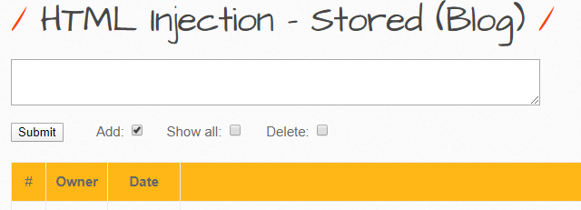
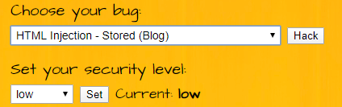
REFLECTED STORED (BLOG)
Con questa iniezione possiamo iniettare codice html all’interno del database di una web page e recuperarlo in seguito quando è necessario.

Slide 35
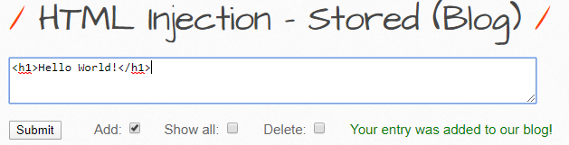
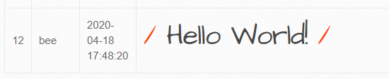
REFLECTED STORED (BLOG)
Il tag inserito nel form viene aggiunto al database della web page

Slide 36
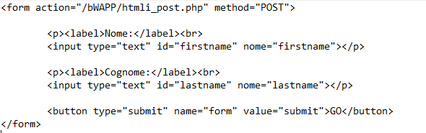
REFLECTED STORED (BLOG)
Creiamo una schermata di accesso duplicata in cui un utente malintenzionato può indurre gli utenti vittima ad inserire i propri dati.

Slide 37
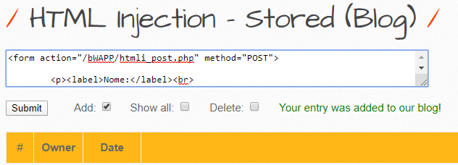
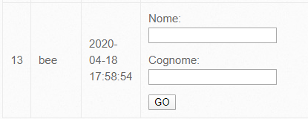
REFLECTED STORED (BLOG)
Quando l’utente inserisce i dati nel form l’attaccante li acquisisce.

Slide 38

REFLECTED STORED (BLOG)
Dopo aver compilato il form l’utente passerà alla pagina post:

Slide 39

REFLECTED STORED (BLOG)
Un utente malintenzionato potrebbe inserire un form per caricare al suo interno file dannosi. Se non viene configurato un firewall (Web Application Firewall) avremo accesso all’intero sistema.
Andando ad inserire un file più grande di 41 MB otteniamo una eccezione.

Slide 40
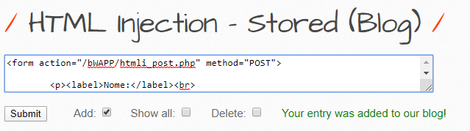
MITIGAZIONE LEVEL LOW
Settando il livello medium e inserendo lo stesso codice inserito in precedenza, notiamo che non è più funzionante.

Slide 41
MITIGAZIONE LEVEL LOW
Proviamo ad utilizzare l’URL Encoding (come eseguito in precedenza) e notiamo che non funziona.
Questo avviene a causa del fatto che già è abilitata la funzione xss_check_3, quindi, tutti i caratteri speciali vengono disabilitati.

Slide 42
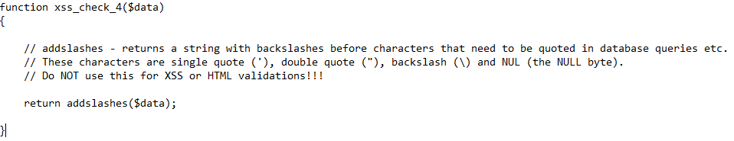
MITIGAZIONE LEVEL LOW
All’interno del codice sorgente «htmli_stored.php» notiamo che viene utilizzata la funzione xss_check_4. Tale funzione può essere ispezionata all’interno del file «function_external.php». Notiamo che restituisce una stringa con «\» prima dei caratteri che devono essere quotati all’interno del database.

Slide 43
HTML INJECTION STORED BLOG ALBERO DI ATTACCO
Bandierina
P
Esecuzione codice html
P
AND
Login utente beep
Iniezione di codice html
P
P
Iniezione remota
P
AND
Sfruttamento della vulnerablità all’interno del database
Creazione del form (nome utente e password)
P
P

Slide 44
CWE-79: IMPROPER NEUTRALIZATION OF INPUT DURING WEB PAGE GENERATION
Descrizione: il sito web non neutralizza l’input dell’utente, quindi, un utente malintenzionato potrebbe inserire codice malevolo ed eseguirlo.
Conseguenze: CIA Trade compromesso, in quanto l’attaccante potrebbe eseguire codice arbitrario all’interno del computer della vittima creando problemi.
Access Control Confidentiality: l’attaccante potrebbe rubare dati degli utenti, dai cookie o dal sito web.

Slide 45
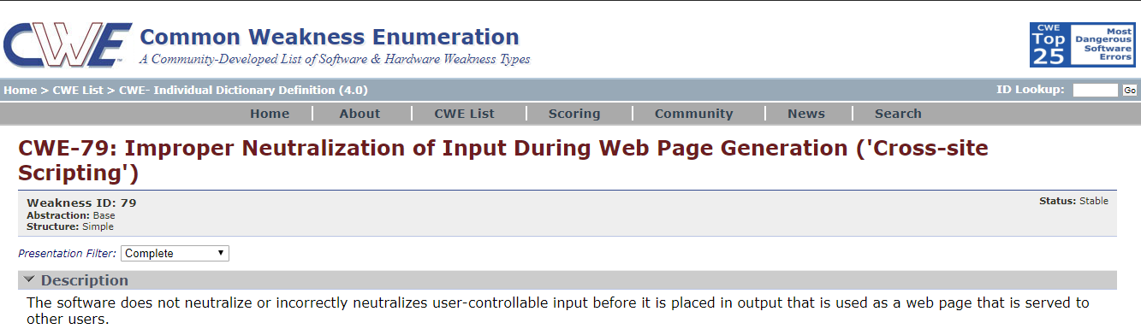

Slide 46
CWE-80: IMPROPER NEUTRALIZATION OF SCRIPT-RELATED HTML TAGS IN A WEB PAGE
Il sito web neutralizza in modo errato caratteri speciali come <, > e & che potrebbero essere interpretati come elementi di web scripting.
Possibili mitigazioni:
Utilizzo di una White List, che non solo controlla gli input visibili (tag specificati nella form) ma tutti i parametri non visibili nella richiesta, inclusi campi nascosti, cookie, intestazioni e url stesso. Pertanto si consiglia di convalidare tutte le parti della richiesta HTTP.

Slide 47
CWE-80: IMPROPER NEUTRALIZATION OF SCRIPT-RELATED HTML TAGS IN A WEB PAGE
2) Codifica di output: utilizzare una codifica di output. Le codifiche comuni includono ISO-8859-1, UTF-7 e UTF-8. Se le codifiche sono incoerenti l’attaccante può essere in grado di sfruttare questa discrepanza e condurre attacchi di iniezione.
Tale problema si presenta spesso nelle pagine web. Se una codifica non è specificata in un’intestazione HTTP, i browser web indovinano quale codifica viene utilizzata.

Slide 48
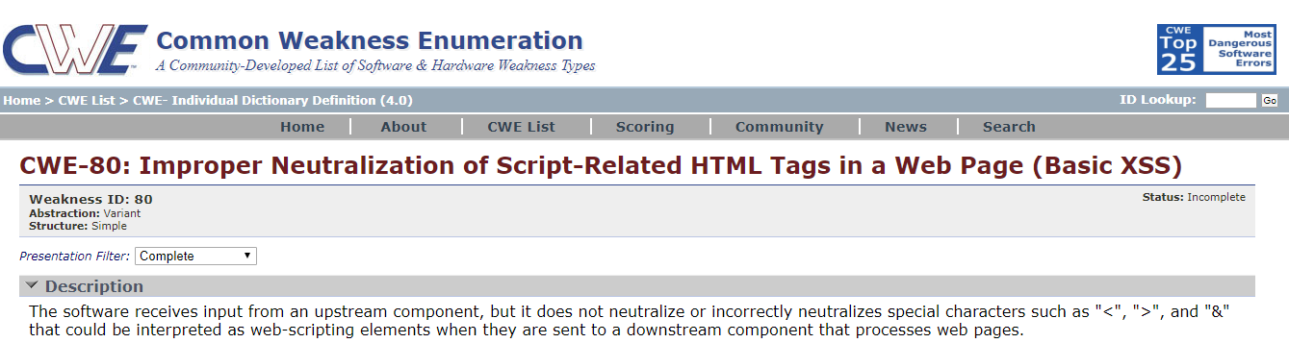

Slide 49


